Slide 1
ЛЕКЦИЯ 1. ОБЩЕЕ ПОНЯТИЕ И БИОКОНВЕРСИИ РАСТИТЕЛЬНОГО СЫРЬЯ.
План:
1.Краткий анализ состояния биоконверсии.
2. Теоретические основы биоконверсии
3. Получение и промышленное использование ферментов

Slide 2
1. Краткий анализ состояния биоконверсии.
Биоконверсия (биотрансформация) – это раздел биотехнологии, наука по изучению превращения одних органических соединений биологического сырья в другие под действием ферментных систем растительного, микробного и животного происхождения.
Современная биотехнология – отрасль науки и производства по использованию биологических процессов в производственных целях.
Люди использовали биотехнологию многие тысячи лет, не подозревая об этом, – варили пиво, пекли хлеб, производили сыр и кисломолочные продукты.
Становление современной биотехнологии стало возможным благодаря крупным открытиям, сделанным в конце XIX– начале XX вв. в разных областях науки, и, в первую очередь, в биохимии, микробиологии и генетике.
Разработка методов генной инженерии, основанных на создании рекомбинантных ДНК, привела к тому «биотехнологическому буму», свидетелями которого мы являемся. Биотехнология использует достижения различных отраслей науки, таких как микробиология, биохимия, генетика, электроника, химическая, биохимическая и механическая технологии, научные основы получения пище-вых продуктов и пищевые технологии.

Slide 3
Научные отрасли, которые вносят вклад в получение биотехнологических продуктов:
– генетическая инженерия (техника рекомбинантных ДНК);
– биокатализ – выделение, иммобилизация и стабилизация ферментов;
– культивирование клеток микро- и макроорганизмов;
– технология ферментации – производство и переработка от-ходов; – биоэлектрохимия.

Slide 4
В научных и промышленных целях биотехнология использует:
биохимические,
микробиологические,
химико-аналитические и другие методы исследований, разработанные и применяемые в фундаментальных науках, лежащих в основе биотехнологии.
Это методы биотехнологии:
культивирования биообъектов,
ферментации биомассы,
изоляции и очистки получаемых продуктов.

Slide 5
Объектами биотехнологии служат различные живые организмы:
-вирусы,
бактерии,
грибы,
клетки,
ткани растений и животных, которые являются продуцентами разнообразных веществ.
В зависимости от вида объекта различают:
микробиотехнологию,
фитобио-технологию
зообиотехнологию.
Современная биотехнология является преимущественно микробиотехнологией, так как наиболее часто в качестве ее объектов применяются микроорганизмы. При определенных условиях они, как правило, легко размножаются в питатель-ных средах. Относительная простота строения генетического аппарата и наличие плазмид у бактерий позволяет использовать их в генной инженерии.

Slide 6
Микроскопические грибы, характеризующиеся высоким разнообразием видов и форм, широко применяются для производства кормовых добавок, богатых белками и витаминами, а также для получения антибиотиков.
В ряде стран из грибов получают белки пищевого назначения – микопротеины.
Интенсивно развивающаяся фитобиотехнология основана на культивировании каллусных тканей или клеток растений.
В генной инженерии используют также протопласты – клетки растений, лишенные стенок.
Растительные клетки служат источниками многих лекарственных препаратов и других биологически активных веществ.

Slide 7
Зообиотехнология – является амостоятельной ветвью биотехнологии, в которой используются клетки животных и человека.
Культивирование клеток животных – наиболее трудоемкий и сложный процесс.
В настоящее время разработаны способы промышленного получения противовирусного белка интерферона из лимфобластов человека и моноклональных антител из клеток – гибридом, получаемых путем слияния опухолевых клеток, способных к неограниченному росту, и лимфоцитов, продуцирующих специфические антитела.
Эмбриональные ткани используются для репродукции вирусов и в производстве противовирусных вакцин.
Клетки и ткани животных являются также источниками высокоэффективных иммуномодуляторов, применяющихся для коррекции нарушений иммунитета.

Slide 8
Биоконверсия изучает:
превращения одних природных веществ в другие,
переработкау и трансформацию пищевого сырья в корма и пищевые продукты,
детоксикацию пищевых продуктов и кормов,
биологическую очистку сточных вод и объектов природы (почв, водоемов).
Наиболее важной областью применения биоконверсии является пищевая промышленность. В пищевой биотехнологии биоконверсионные процессы используются на всех этапах производства пищевых продуктов.

Slide 9
2.ТЕОРЕТИЧЕСКИЕ ОСНОВЫ БИОКОНВЕРСИИ
Современное промышленное производство продуктов биосин-теза представляет собой единую биотехнологическую систему, которая складывается из последовательных стадий и операций, количество и особенности которых зависят от вида производимой продукции и еѐ товарной формы.
Структура и особенности биотехнологии могут охватывать от-дельные операции или процесс в целом.
Совершенствование биотехнологического процесса может привести к созданию новых структурных единиц и к ликвидации устаревших. Определяющими факторами в данном случае являются:
– используемый биологический агент (объект);
– субстрат и его биохимические и биофизические характеристики;
– аппаратурное оформление, включая системы контроля и управления;
– технологический режим или способ реализации;
– соответствие технологических процессов, оборудования, помещений, качества продукции и еѐ упаковки требованиям стандартов.

Slide 10
Биологическим агентом (объектом) биотехнологической системы может быть:
клетка (прокариот, эукариот)
вирусная частица.
Субстратом является питательная среда для культивирования клеток, продуктом – биомасса клеток, вирусов или синтезируемое клетками вещество, которому при соответствующей обработке придается товарный вид.
Одним из основных элементов аппаратурного обеспечения биотехнологического процесса является биореактор (аппарат-культиватор, ферментѐр). При определенных параметрах и режимах культивирования в биореакторах можно выращивать практически любые клетки.

Slide 11
Биологическими объектами (агентами) биотехнологии являются различные представители живой природы, которые делятся на три надцарства:
-акариоты (безъядерные),
-прокариоты (предъядерные)
эукариоты (ядерные)
и 5 царств:
вирусы,
бактерии, в том числе микроскопические водоросли,
грибы,
растения и животные, в том числе простейшие.

Slide 12
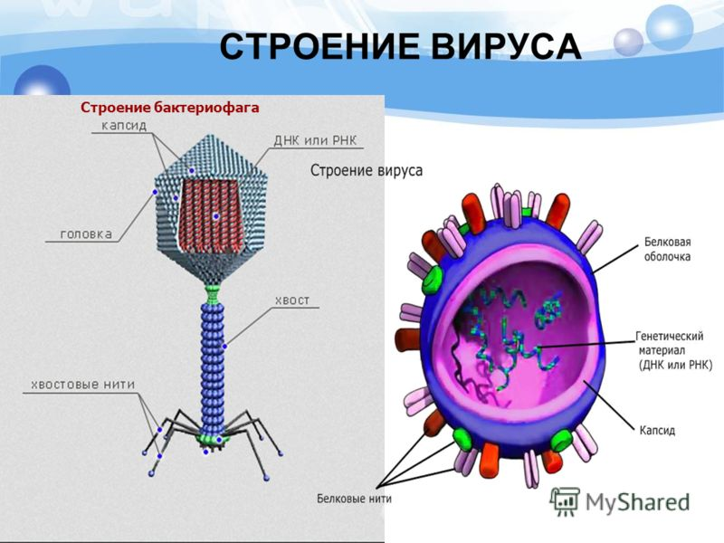
Вирусы представляют собой бесклеточные частицы размером несколько нм и видны только в электронном микроскопе.

Slide 13
Они являются облигатными, то есть обязательными, паразитами и могут размножаться только в клетках других организмов.
Вне клеток вирусы существуют в виде вирионов, представляющих собой комплекс нуклеиновой кислоты (ДНК или РНК) с белком, связанных между собой нековалентными связями.

Slide 14
Белковые молекулы, окружающие РНК или ДНК, создают оболочку вируса, называемую капсидом.
По типу нуклеиновой кислоты вирусы делятся на:
РНК-содержащие (вирусы растений, а также возбудители гриппа, полиомиелита, СПИДа и других заболеваний)
ДНК-содержащие (бактериофаги, некоторые вирусы человека и животных, например, герпеса, оспы и другие).

Slide 15
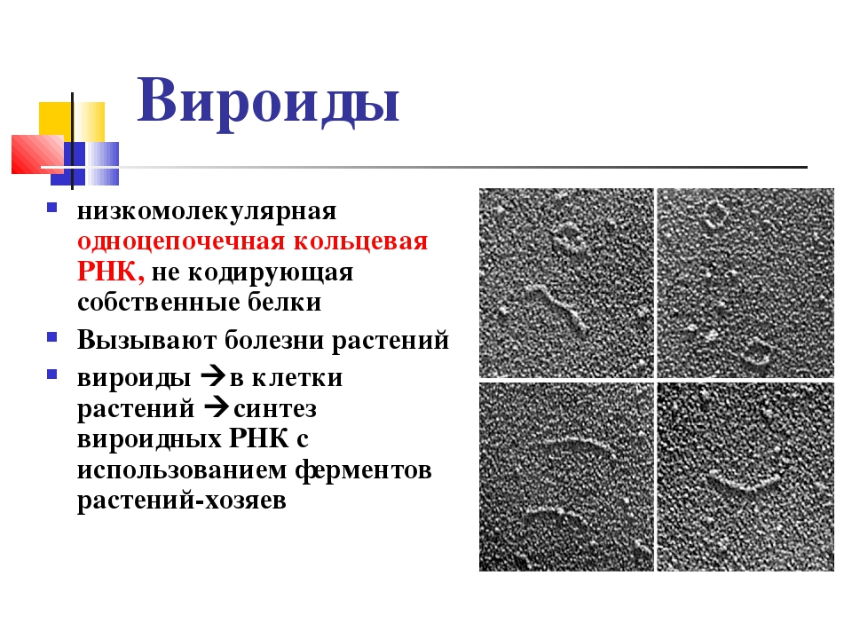
Наряду с типичными вирусами открыты вироиды. Они представляют собой частицы, состоящие из низкомолекулярных РНК (240–400 нуклеотидов), и не содержащие капсидов.

Slide 16
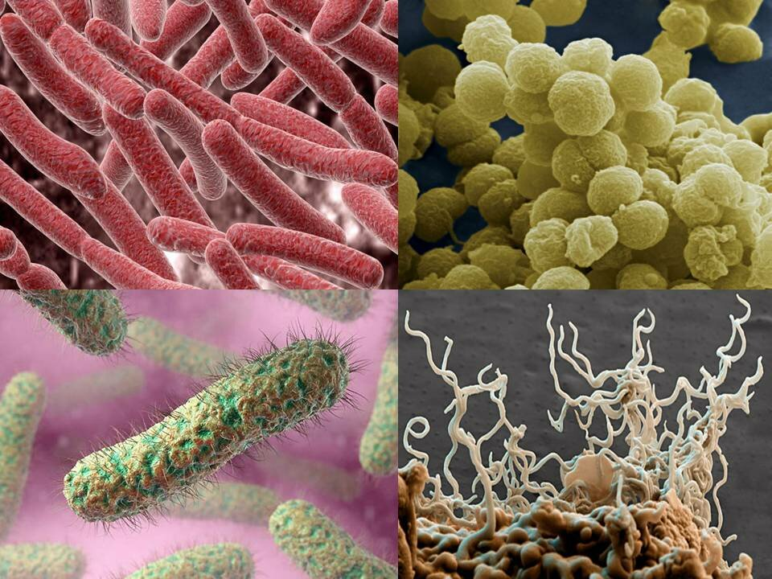
Бактерии представляют собой безъядерные, одноклеточные (как правило) организмы, размером 0,2–10,0 мкм и имеющие определенную форму (палочки, кокки, спиралевидные формы

Slide 17
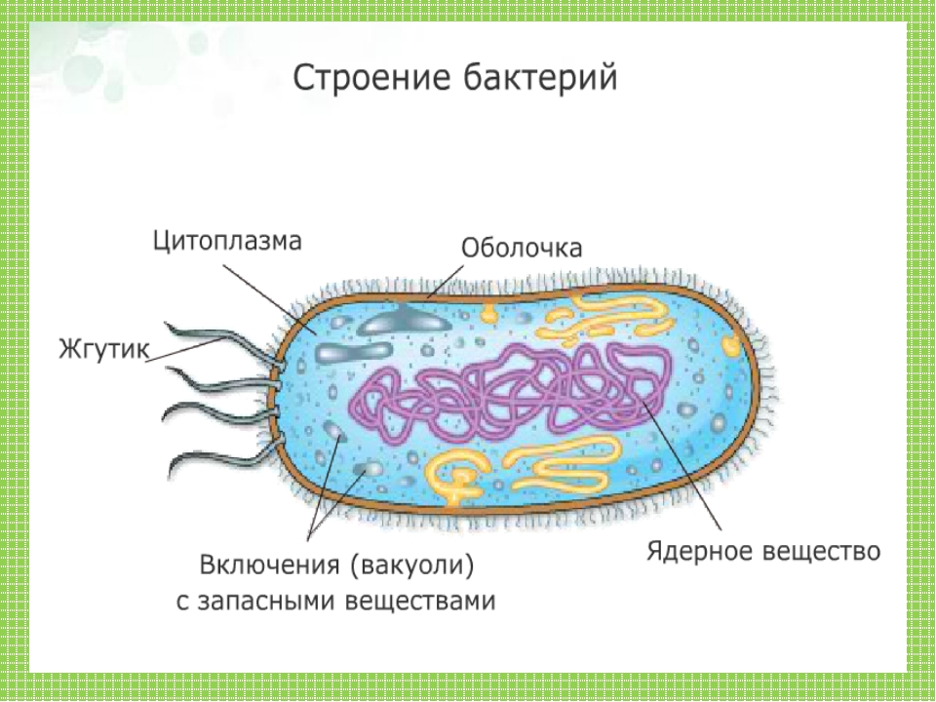
Внутреннее содержимое бактериальной клетки:
(цитоплазма) изолировано от внешней среды клеточной оболочкой, состоящей из тонкой мембраны и стенки, на которую приходится до 20 % сухого вещества бактерий.
Клеточная стенка имеет сложное строение и придает бактериальной клетке определенную форму. Исключение составляют микоплазмы, у которых нет клеточной стенки и, соответственно, определенной формы.
Бактериальные клетки, лишенные клеточной стенки называются протопластами. Протопласты используются в клеточно-инженерных исследованиях. Бактерии отличаются чрезвычайным разнообразием по условиям обитания, приспособляемости, способам питания и биоэнергообразования, а также по отношению к макроорганизмам – животным и растениям.

Slide 18
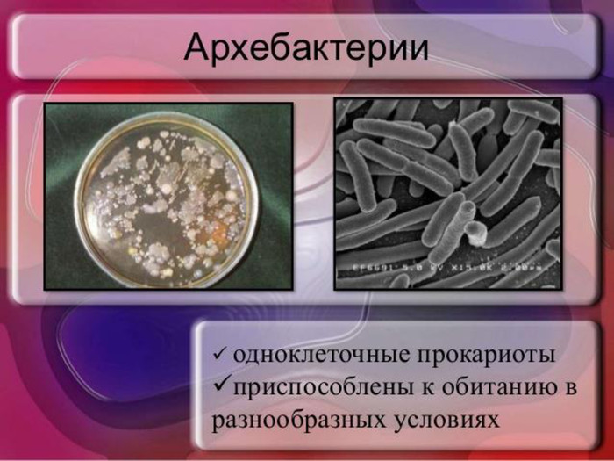
Среди них выделяют: Архебактерии, способные жить в экстремальных условиях.

Slide 19
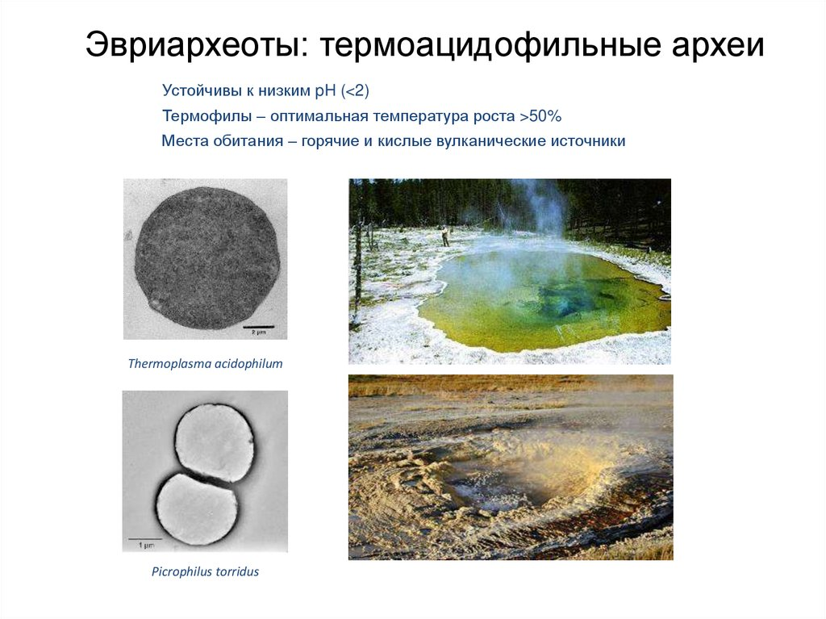
Термоацидофильные бактерии способны жить в горячих источниках, на склонах вулканов и в терриконах угольных шахт при рН 1–3 и температурах 59–105 °С.

Slide 20
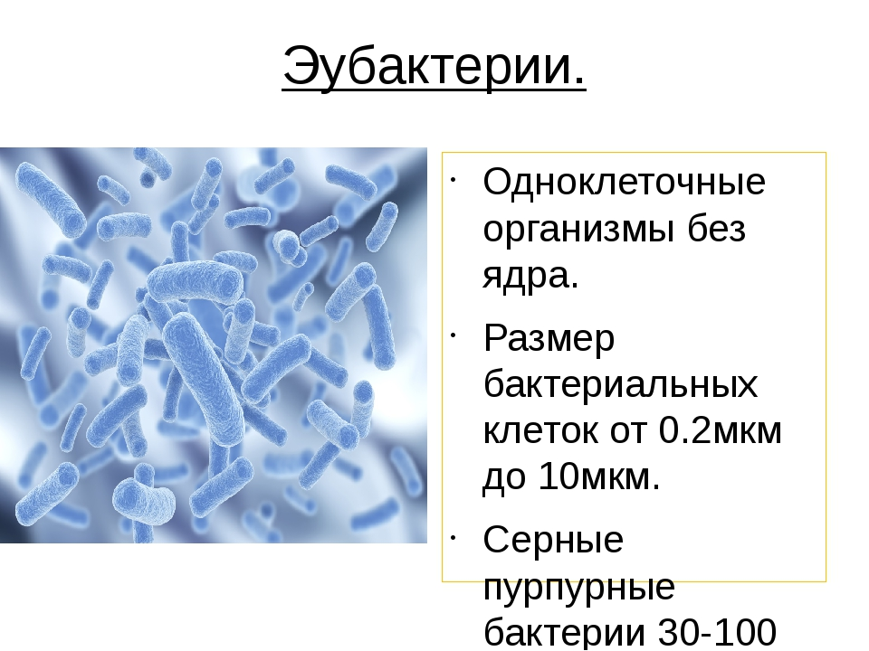
Эубактерии являются более чувствительными к условиям окружающей среды.

Slide 21
Болезнетворные микроорганизмы называются патогенными.
Паразиты бывают:
облигатными (Облигатные паразиты не могут обитать вне организма. К ним относятся, в частности, возбуди-тели сифилиса и гонореи. )
Факультативными (Факультативные (необязательные) паразиты, например, синегнойная палочка или вульгарный протей, обитающие во внешней среде, при снижении защитных сил организма могут вызвать инфекцию).
Неболезнетворные бактерии, способные обитать на слизистых оболочках и кожных покровах, но не питающиеся “живым белком” называются сапрофитами.
Благодаря большому разнообразию бактерий, обладающих широким диапазоном биохимического состава и своеобразием протекающих в них реакций, бактерии наиболее часто служат биотехнологическими объектами.

Slide 22
Из биомассы бактерий получают различные органические вещества:
аминокислоты,
белки,
ферменты.
Бактерии являются удобным объектом для генетических исследований, так как быстро размножаются и содержат плазмидную ДНК, способную включать в свой состав чужеродные фрагменты.
Генетически модифицированные и иммобилизованные на носителях клетки бактерий используются в научно-исследовательских и промышленных целях.
Наиболее изученной и широко применяемой в генноинженерных исследованиях клеткой является кишечная палочка, обитающая в толстом кишечнике человека.

Slide 23
Грибы, насчитывающие десятки тысяч видов, сочетают в себе черты клеток растений и животных.
Они имеют клеточное ядро, как и растения – прочную клеточную стенку; аналогично клеткам животных они нуждаются в некоторых витаминах и способны синтезировать свойственные животным полисахариды: хитин и гликоген.
Наибольший интерес для биотехнологии представляют микроскопические грибы, к которым относятся дрожжи, применяемые в хлебопечении, пивоварении и в молочной промышленности, а также плесневые грибы и другие микроорганизмы.
Грибы, в частности, плесени, широко используются в качестве продуцентов для получения спиртов, органических кислот, антибиотиков, ферментов, различных био-логически активных веществ и кормового белка.

Slide 24
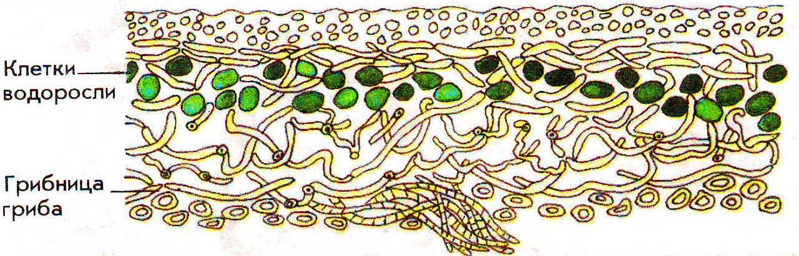
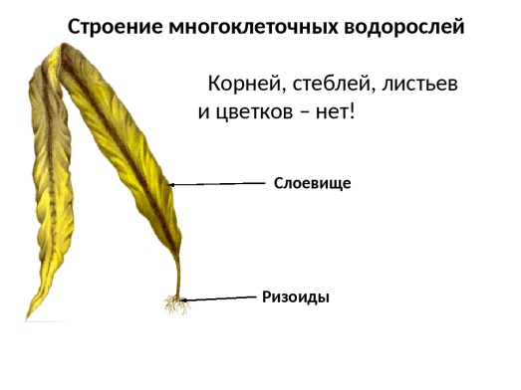
Самостоятельную группу организмов, представляющих собой симбиоз (сожительство) грибов с водорослями или с цианобактериями, составляют лишайники, которые являются перспективными источниками ряда биологически активных веществ.
Растения, насчитывающие около 500 000 видов, состоят из ядерных клеток, которые имеют сложное строение и выполняют различные специализированные функции.
К ним относятся:
- водоросли, являющиеся водными организмами,
- и высшие растения, обитающие преимущественно на суше.
Водоросли отличаются от высших растений тем, что не имеют органов и тканей, а представляют собой слоевища, состоящие из недифференцированных (одинаковых) клеток. Как и другие растения, водоросли обладают способностью к фотосинтезу и богаты различными углеводами и пигментами. Один из видов водорослей – морская капуста используется в пищу. Из водорослей добывают агар-агар и альгинаты – полисахариды, используемые для изготовления микробиологических сред и в пищевой промышленности.

Slide 25
3.ПОЛУЧЕНИЕ И ПРОМЫШЛЕННОЕ ИСПОЛЬЗОВАНИЕ ФЕРМЕНТОВ
Все биохимические реакции, протекающие в живых организмах, катализируются ферментами, являющимися по своему строению белками.
Их второе равнозначное название – энзимы, а отрасль науки, изучающая ферменты, называется энзимология.
Следовательно, ферменты или энзимы – это специализированные белки, содержащиеся в клетках и внеклеточных жидкостях микроорганизмов, растений и животных.
Они участвуют в реакциях:
расщеплении белков, липидов и полисахаридов в желудочно-кишечном тракте,
в процессах внутриклеточного обмена веществ,
в образовании и выведении из организма конечных продуктов обмена,
в энергетических процессах,
в обезвреживании токсических веществ,
в синтезе клеточных белков и других биогенных соединений, необходимых для жизнедеятельности

Slide 26
Ферментативные процессы применяются в:
-Виноделие и пивоварение,
-сыроварение и получение соевых продуктов,
-лечение нарушений пищеварения
- выделка кож – наиболее характерные примеры использования ферментов. Источниками ферментов служат:
- ткани растений, животных и культуры микроорганизмов.

Slide 27
Началом промышленной энзимологии считается 1890 г., когда было освоено производство амилазы из гриба Aspergillus oryzae, расщепляющей α-1,4-гликозидные связи в крахмале. Препарат под на-ванием такадиастаза, содержащий, наряду с амилазой примесь про-теазы, применялся в качестве средства, улучшающего пищеварение. Производство и использование ферментов в промышленных целях 19
началось в ХХ в. В 1913 г. в странах Западной Европы получило применение средство для замачивания белья, содержащее соду и про-теолитические ферменты поджелудочной железы: трипсин и химотрипсин.
Подлинным переворотом в прачечной технологии, в середи-не ХХ века, явилось использование протеазы, получаемой из Bacillus subtilis, для замачивания и стирки белья. Добавление к стиральному порошку 0,5 % ферментного препарата, содержащего всего 3 % ак-тивного фермента, позволяет решить проблему отстирывания белковых пятен, благодаря тому, что протеаза с высоким сродством концентрируется именно на белковых пятнах.
Со второй половины ХХ в. производятся сотни тонн очищенных ферментов различного назначе-ния. Около половины получаемых ферментных препаратов приходится на протеазы. Постоянно расширяются их ассортимент и сфера применения.
Протеазы используются для умягчения мяса и увеличения выхода качественных мясных продуктов, створаживания молока и производства новых молочных продуктов, для предотвращения холодного помутнения пива и расщепления клейковины муки, а также для получения белковых гидролизатов и смесей аминокислот пище-вого и медицинского назначения.

Slide 28
По строению активного центра протеазы делят на:
- тиоловые,
- сериновые,
-аспартатные (кислые)
- металлоферменты.
Ряд тиоловых ферментов, применяемых для повышения физико-химических и качественных показателей мясных изделий, выделяют из растительного сырья. К ним относятся папаин из плодов дынного дерева, бромелаин из стеблей и листьев ананаса, а также фицин из растений рода Ficus.
Перечисленные ферменты отличаются дороговизной, поскольку их продуцентами являются тропические растения.
Вследствие этого в мясное производство все больше внедряются кислые протеазы, син-тезируемые грибами, и похожие по свойствам на пепсин и ренин.
Кислые протеазы применяются:
-в хлебопекарном производстве – для расщепления клейковины муки с целью получения мягкого эластичного теста, идущего на изготовление бисквитов.
В пивоварении они используются для предотвращения помутнения пива при его охлаждении.
створаживают молоко, но они не могут заменить ренин при выработке сыра, так как вызывают глубокий гидролиз казеина; тем не менее, некоторые из них используются для створаживания молока и производства некоторых сортов сыра

Slide 29
-готовят соевые соусы.
- в кожевенной промышленности для удаления шерсти и выделки мягких, эластич-ных кож.
Сериновые протеазы, характеризующиеся низкой специфичностью и широким оптимумом действия, чаще всего используют в качестве действующего начала в стиральных порошках. Из них в наибольших количествах (более 500 т в год) вырабатывается субтилизин Carlsberg. Разработаны технологии получения сериновых протеаз из алкилофильных микроорганизмов, которые активны при рН 9–12 и температуре выше 50 °С. Отличительной особенностью сериновых протеаз является то, что они не гидролизуют белки до отдельных аминокислот. Ограничением для их применения в пивоварении является то, что они инактивируются сериновым ингибитором солода. Более высокой избирательностью действия по сравнению с сериновыми протеазами обладают металлоферменты, в активном центре которых обычно содержится цинк. Они используются для различных целей наряду с бромелаином и папаином, в том числе для гидролиза белков ячменя при осветлении пива.

Slide 30
Для выделки сыра необходима специфичная протеаза (ренин или сычужный фермент), расщепляющая одну пептидную связь в κ-казеине. Традиционно этот фермент вырабатывается из слизистой оболочки желудка телят.

Slide 31
Более 25 % производимых путѐм биотехнологии ферментов являются гликозидазами, катализирующими расщепление различных поли- и олигосахаридов.
Они применяются для:
гидролиза (осахаривания) крахмала,
расщепления сахарозы и лактозы с целью получения моносахаридов и безлактозных продуктов
а также на разных стадиях производства пива.

Slide 32
Ферменты, представлены энзимами разных классов, которые применяются :
-в разных отраслях промышленности,
в лечении и диагностике заболеваний,
а также в генноинженерных исследованиях.
Производство глюкозооксидазы позволило создать простые автоматические анализаторы для определения глюкозы в крови, что имеет жизненно важное значение для больных сахарным диабетом.
Другие окислительно-восстановительные ферменты (дегидрогеназы) также используются для аналитического определения различных веществ в биологических жидкостях и тканях.
В химическом синтезе используется свойственная энзимам стереохимическая спе-цифичность, то есть способность «узнавать» и катализировать пре-вращение только одного (L или D) оптического изомера из рацемической смеси веществ. С помощью рацемаз разделяют оптические изо-меры углеводов, аминокислот и других органических веществ, что чрезвычайно трудно осуществить физико-химическими методами.

Slide 33
Ферменты получают из:
сырья растительного и животного происхождения,
технологичным источником являются микроорганизмы.

Slide 34
Этапы получения ферментов из микроорганизмов следующие:
-культивирование продуцентов в питательной среде в течение 1–7 суток,
выделение клеток путем центрифугирования и их отмывание,
дезинтеграция (разрушение) клеток,
центрифугирование цитозоля,
выделение ферментов из надосадочной жидкости путем высаливания и гельфильтрации,
очистка от низкомолекулярных примесей путем диализа,
высушивание,
контроль активности
фасовка. Поскольку получение очищенных ферментов довольно трудоемкий процесс, иногда в технологических процессах используют целые микробные клетки, содержащие необходимые ферменты.

Slide 35
Наиболее эффективным является применение иммобилизован-ных ферментов. Иммобилизация, то есть фиксация молекулы фермента на неподвижной матрице, значительно, в десятки тысяч раз, увеличивает стабильность фермента и срок его активности, что по-воляет многократно или непрерывно в течение длительного времени использовать ферментный препарат.
Иммобилизация осуществляется путем присоединения молекул ферментов к носителю за счет ионных, адсорбционных взаимодействий посредством ковалентной связи или включением их в гелевые, волокнистые структуры, в микрокапсулы, липосомы. Носителями могут служить различные полимерные материалы, силикагель, оксиды металлов, целлюлоза и другие поли-сахариды, а также стекло и керамика. Иммобилизуют не только очи-щенные ферменты, но и целые или частично разрушенные микроб-ные клетки, что экономически более выгодно.

Slide 36
Ферменты сохраняют свои уникальные свойства:
эффективность,
специфичность действия и вне клеток, поэтому ферментные препараты широко применяют в практических целях.
Биологические катализаторы нетоксичны, работают в мягких условиях, в качестве субстратов используется доступное сырье, в том числе и отходы.

